Slide 1

ЛОЦМАН:PLM 24
Разработка модулей расширения
Web API

Slide 2
Что такое модули расширения?
Модули расширения (серверные плагины) - это:
Библиотеки классов .NET, реализующие контроллеры ASP.NET MVC
Собственные конечные точки Web API со своей бизнес-логикой
Возможность использовать внутренние API сервера через механизм внедрения зависимостей (DI)
Изоляция: код плагина не затрагивает ядро ЛОЦМАН:PLM

Slide 3
Технологический стек
На чём строятся модули:
.NET 8
ASP.NET Core MVC
Библиотеки Ascon.Plm.AppServer.WebApi.dll и Ascon.Plm.Common.dll
Механизм внедрения зависимостей (DI)
  Что потребуется разработчику:
  .NET 8 SDK и ASP.NET Runtime
  Visual Studio 2022+ (или любая другая IDE)
  Базовое знание ASP.NET, DI, работы с OpenAPI (Swagger)

Slide 4
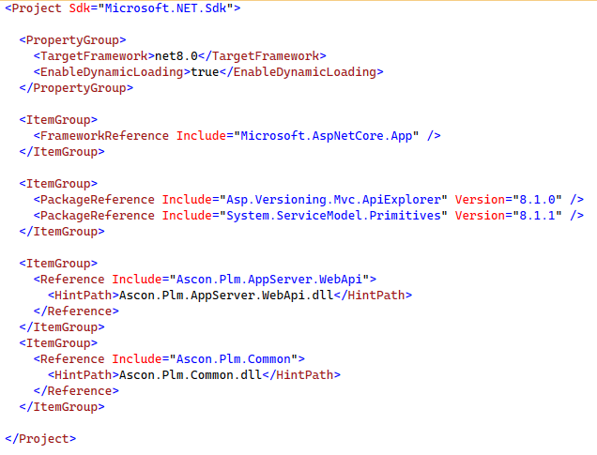
Создание проекта модуля
Пошаговая настройка проекта:
Создать библиотеку классов (.NET 8)
Добавить в .csproj:
<EnableDynamicLoading>true</EnableDynamicLoading>
<FrameworkReference Include="Microsoft.AspNetCore.App" />
PackageReference на System.ServiceModel.Primitives
<Reference> на Ascon.Plm.AppServer.WebApi.dll и Ascon.Plm.Common.dll

Slide 5
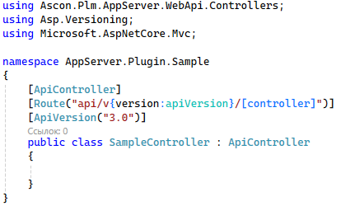
Базовый класс контроллера и маршрутизация
Обязательные элементы:
Наследование от Ascon.Plm.AppServer.WebApi.Controllers.ApiController
Атрибуты контроллера
Имя контроллера используется в URL, поэтому важно избегать пересечений с существующими конечными точками

Slide 6
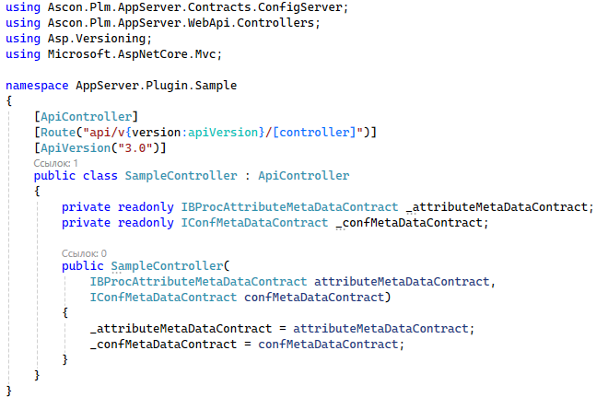
Внедрение зависимостей (DI) для доступа к API сервера
Как получить доступ к серверным контрактам:
В конструктор контроллера внедряются нужные интерфейсы
Список доступных интерфейсов можно посмотреть через анализатор контрактов (о нём позже)

Slide 7
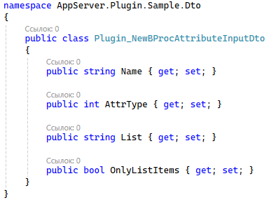
Соглашение об именовании DTO
Почему важен префикс Plugin_:
Предотвращает конфликты типов с внутренними моделями сервера
Рекомендация: называть DTO с префиксом, например:
Plugin_NewBProcAttributeInputDto
Plugin_GetBProcAttributesOutputDto

Slide 8
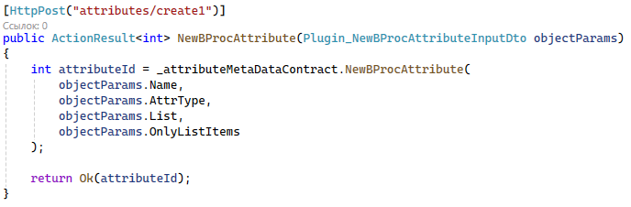
Пример метода контроллера (POST)
Метод создания атрибута бизнес-процесса:
Параметры передаются в теле запроса как JSON
Возвращаем идентификатор созданного объекта

Slide 9
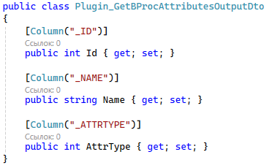
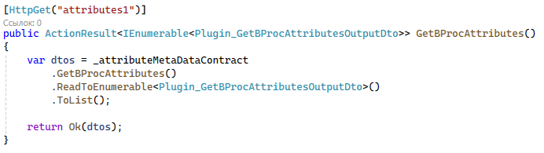
Чтение данных: пример GET-метода
Получение списка атрибутов:
Используется метод расширения ReadToEnumerable<T> для маппинга
Маппинг через атрибут [Column("_ID")] в DTO

Slide 10
Сборка и размещение модуля
Куда положить сборку:
Windows: %ProgramFiles(x86)%\ASCON\Loodsman\AppServer\WebLoodsmanPlugins\BackendPlugins
Linux: /opt/ascon/loodsman/app-server/WebLoodsmanPlugins/BackendPlugins
  После копирования:
  Перезапустить службу сервера приложений
  Проверка:
  Открыть Swagger (/swagger/index.html) и найти свои конечные точки

Slide 11
Инструмент разработчика: анализатор контрактов
Встроенная справка по доступным API:
Включается переменной окружения уровня машины LOODSMAN_SOURCE_CODE_ANALYZATORS=1
  После перезапуска сервера доступен по адресу:
  http(s)://сервер:порт/api/v4/SourceCodeAnalyzators/contracts
  Показывает все доступные для DI интерфейсы и их методы
  Поддерживает фильтрацию, поиск, копирование сигнатур

Slide 12
Важные рекомендации
Что нужно помнить:
Имена конечных точек не должны пересекаться с существующими
Используйте префикс Plugin_ для DTO
Внедряйте только интерфейсы, перечисленные анализатором
Соблюдайте версионирование API: атрибут [ApiVersion]
Проверяйте наличие XML-документации при проблемах с анализатором

Slide 13
Заключение
Модули расширения Web API дают:
Быстрый способ добавления собственной серверной логики
Полный доступ к богатому API ЛОЦМАН:PLM из кода на C#
Простую установку: скопировал сборку - перезапустил сервер
Удобный инструмент для изучения контрактов сервера (анализатор)
Документация и примеры включены в поставку ЛОЦМАН:PLM 24.

Slide 14
ЛОЦМАН:PLM 24
Меньше рутины —
больше инженерии!
Встречаемся в офисах АСКОН
ascon.ru/offices/

